Slide 1


*анализывнорме
Веб-приложение
Сайт, предусмотренный для отслеживания своих анализов, внесения данных, отслеживания динамики изменений за определенный промежуток

Slide 2


*анализывнорме
02.
03.
Идея
Зарождение проекта
04.
Функционал
Возможности проекта
05.
Технологии использования
Языки программирования
06.
Макет проекта
Предположительный итог
07.
Реализовано
Незаконченный проект

Slide 3

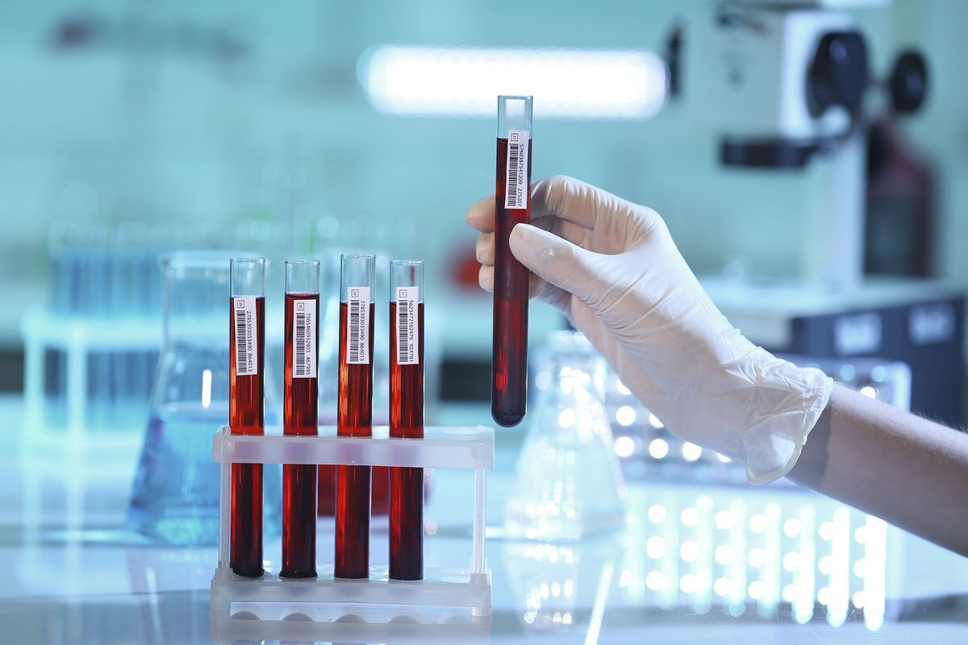


*анализывнорме
03.
Идея
Необходимость
Наблюдение за своим здоровьем
Аудитория
Приоритетно для людей 30+ лет
Особенность
Объединение всевозможных функций

Slide 4


*анализывнорме
04.
Функционал
Возможность внесения анализов
Наблюдение за изменениями данных
Создание диаграмм
Анализирование референсных значений

Slide 5




*анализывнорме
05.
Технологии использования
Использование для визуализации
Использование для создания базы данных
Использование для подключения базы данных
Сервер для значений

Slide 6

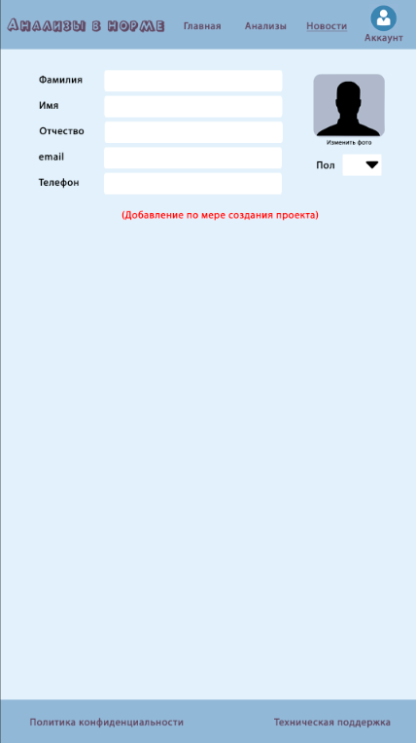

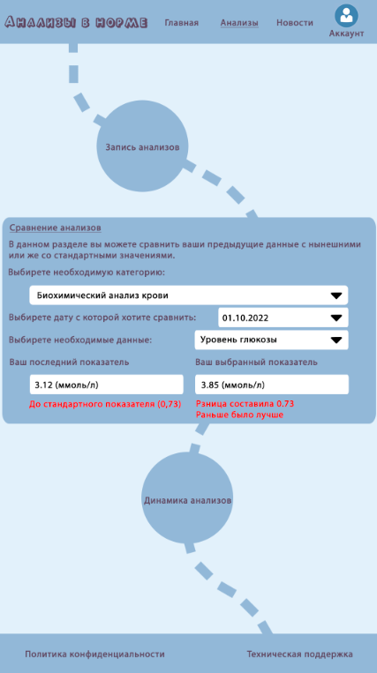
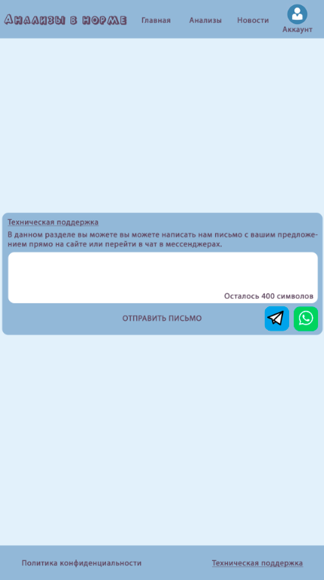
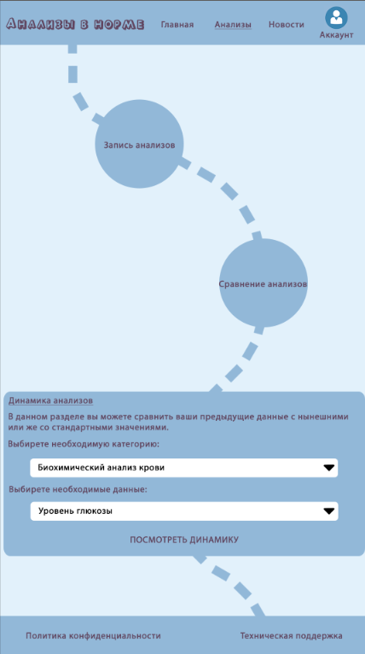
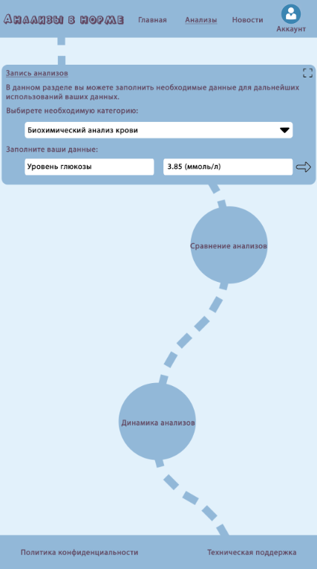
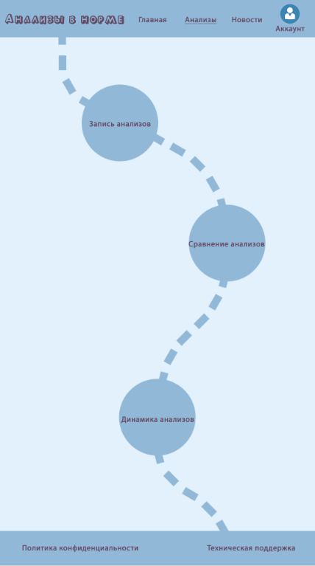
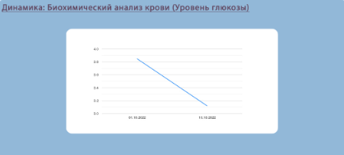
*анализывнорме
06.
Макет проекта
*показана основная часть проекта

Slide 7
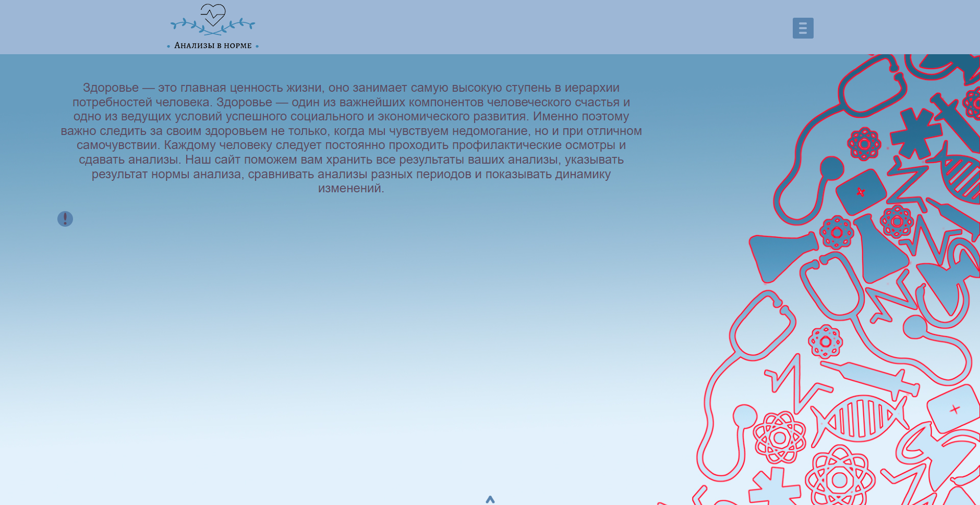
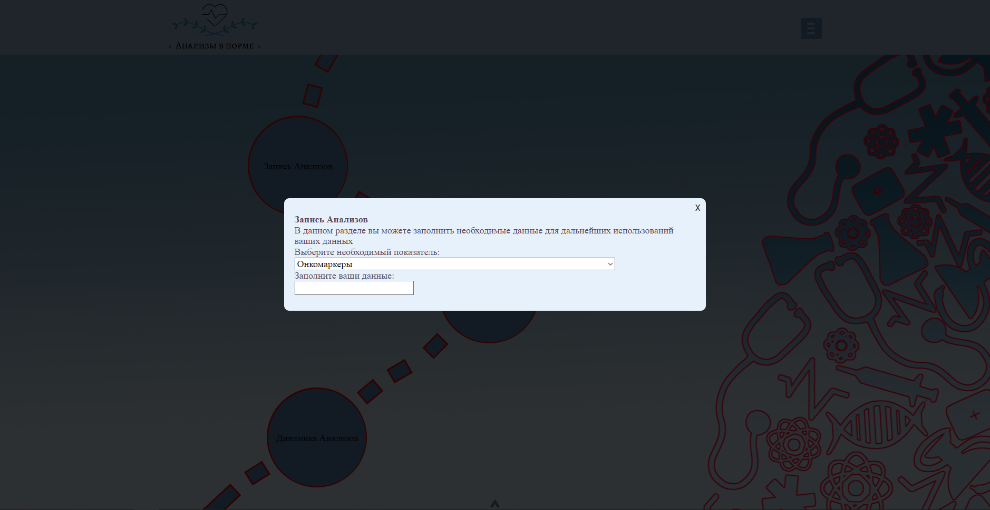
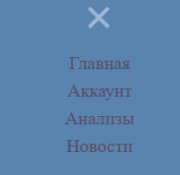
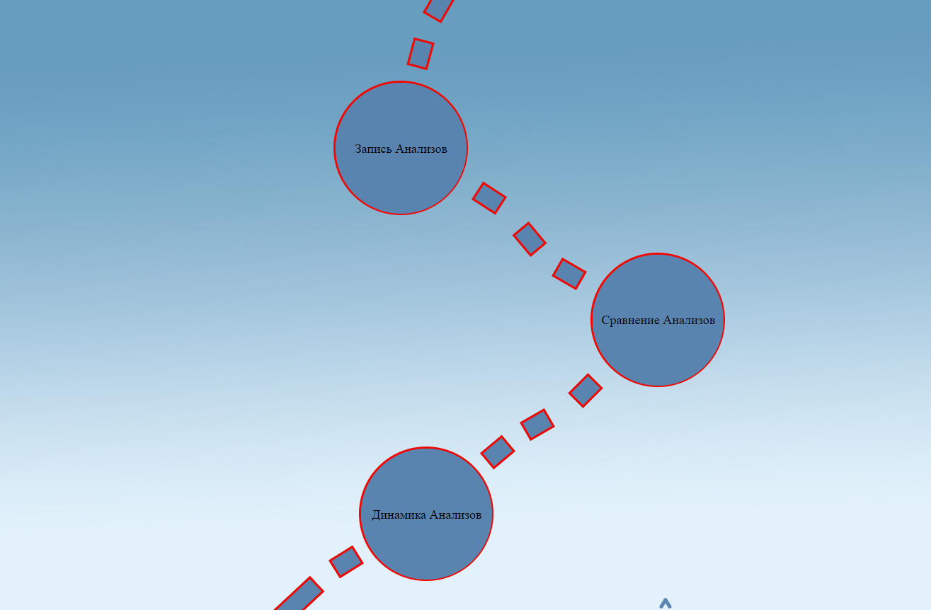
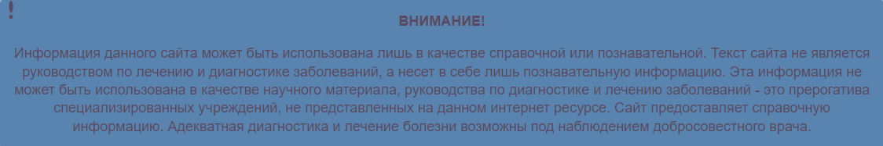
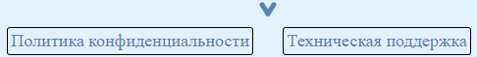
*анализывнорме
07.
Реализовано

Slide 8

*анализывнорме
Над проектом работали: Коротаева Анастасия
Пивнев Олег
Веб-приложение
ВОПРОС - ОТВЕТ

